Slide 1
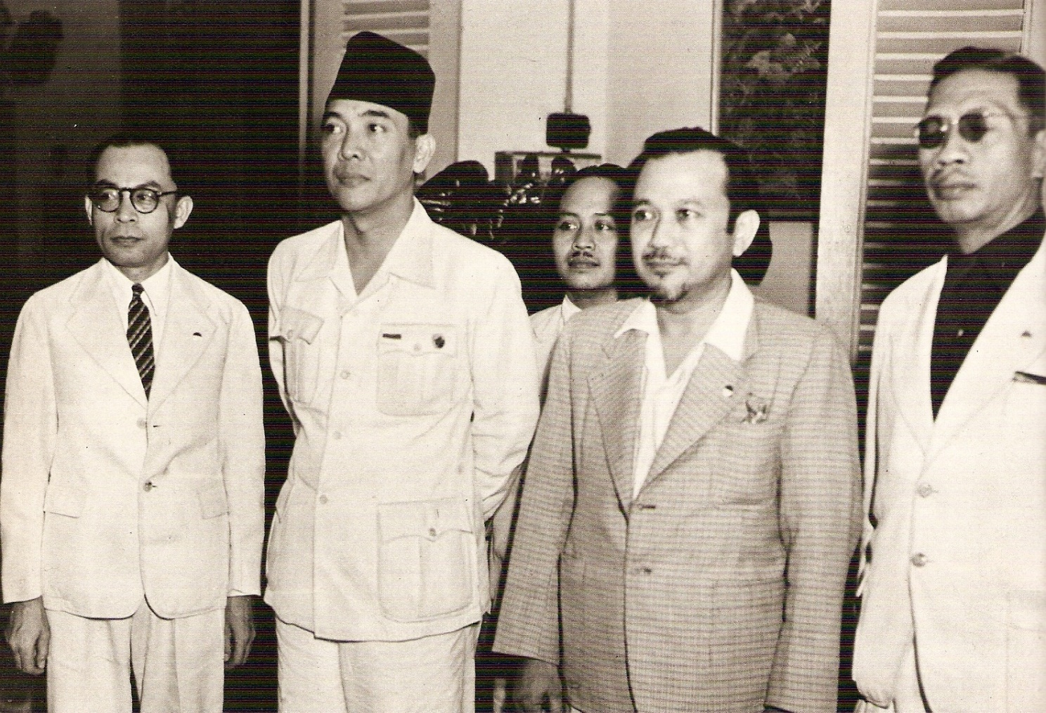
Indonesisch nationalisme
Nederland en Indonesië

Slide 2
1900 - 1920: Ethische Politiek
19e eeuw:
uitbuiting en onderdrukking van Nederlands-Indië
Cultuurstelsel (1830 – 1870)
Europees kolonialisme (1870 – 1900)
Hongersnood
Onderontwikkeling
Arm en achtergebleven
➔ Er moet iets gebeuren…

Slide 3
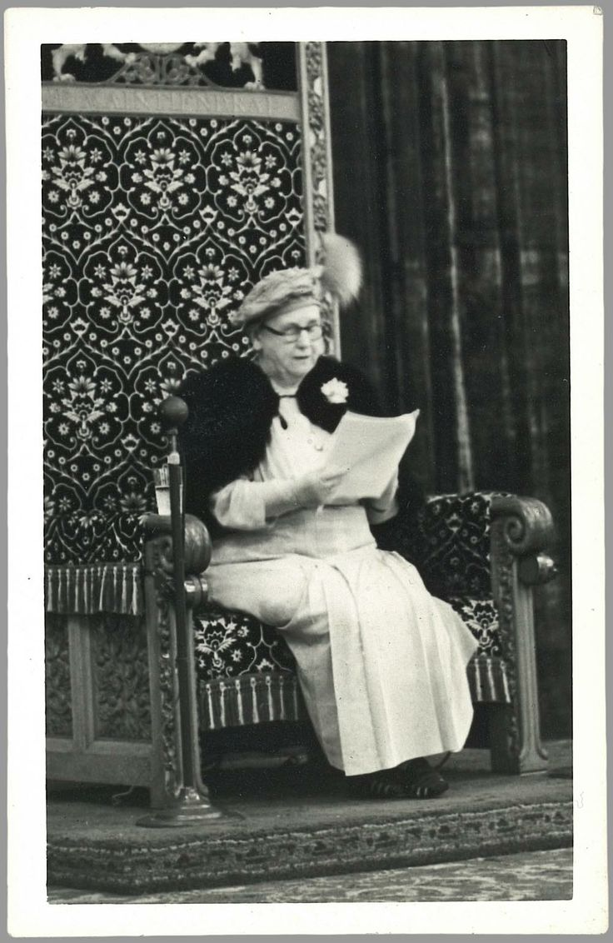
1901: troonrede koningin Wilhelmina
“…het besef, dat Nederland tegenover de bevolking dezer gewesten een zedelijke roeping heeft te vervullen.”

Slide 4
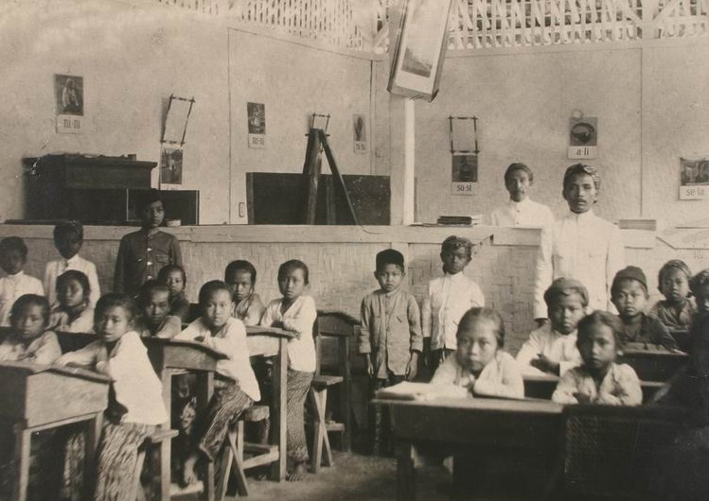
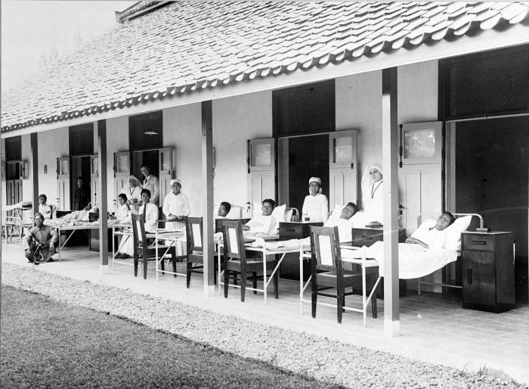
1900 - 1920: Ethische Politiek
Nederlands-Indië ontwikkelen
Politieke zelfstandigheid
Economische zelfstandigheid
Irrigatie: voedselproductie omhoog → geen hongersnood
Gezondheidszorg: minder sterfte
Scholing: opvoeden van de Indiërs (desascholen)

Slide 5
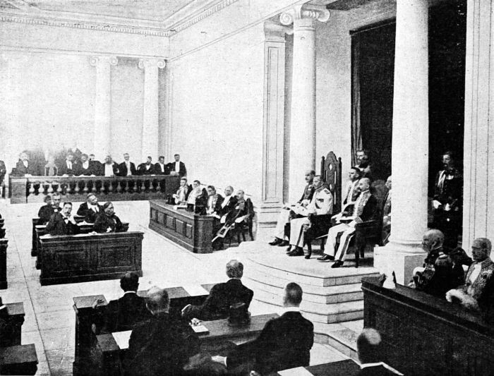
1900 - 1920: Ethische Politiek
Politieke zelfstandigheid
Zelfbestuur
Géén onafhankelijkheid!
Volksraad (1916)
Europeanen en Indiërs
Minderheid van Indiërs
Adviserend: géén parlement

Slide 6
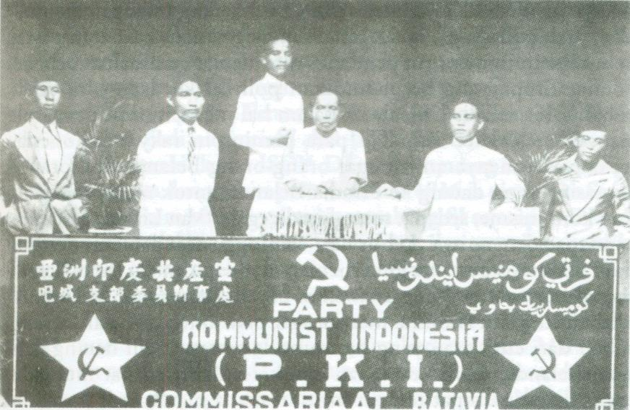
Nationalisme
Ethische politiek → nationalisme
Indiërs gaan naar school
Ideeën: vrijheid, gelijkheid, nationalisme
Politieke partijen
PKI: Partai Kommunis Indonesia
1910
Communistische partij
Opstand in Batavia (1926)
PNI: Partai Nasional Indonesia

Slide 7
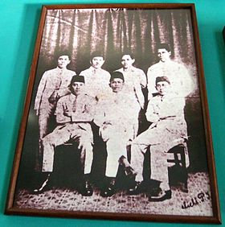
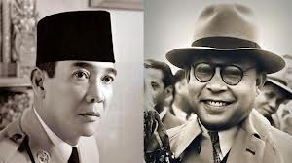
PNI
Partai Nasional Indonesia
Opgericht in 1927
Soekarno en Hatta
Geen samenwerking met de Nederlanders
Nationalisme
Trots op eigen land, taal en cultuur
Een eigen staat willen
“Indonesiërs zijn één volk!”

Slide 8
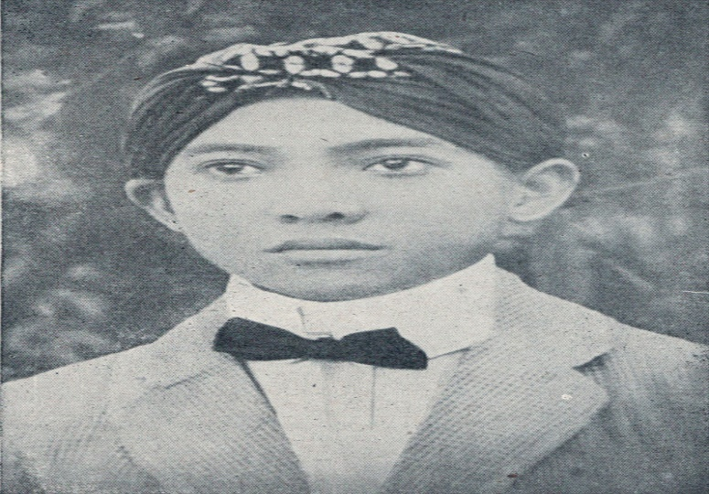
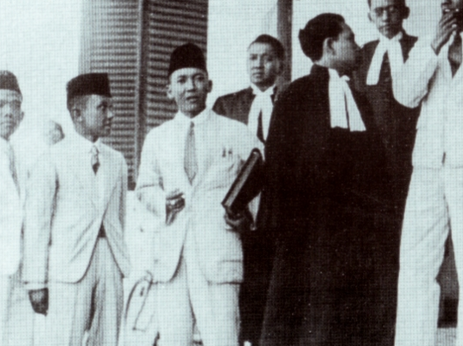
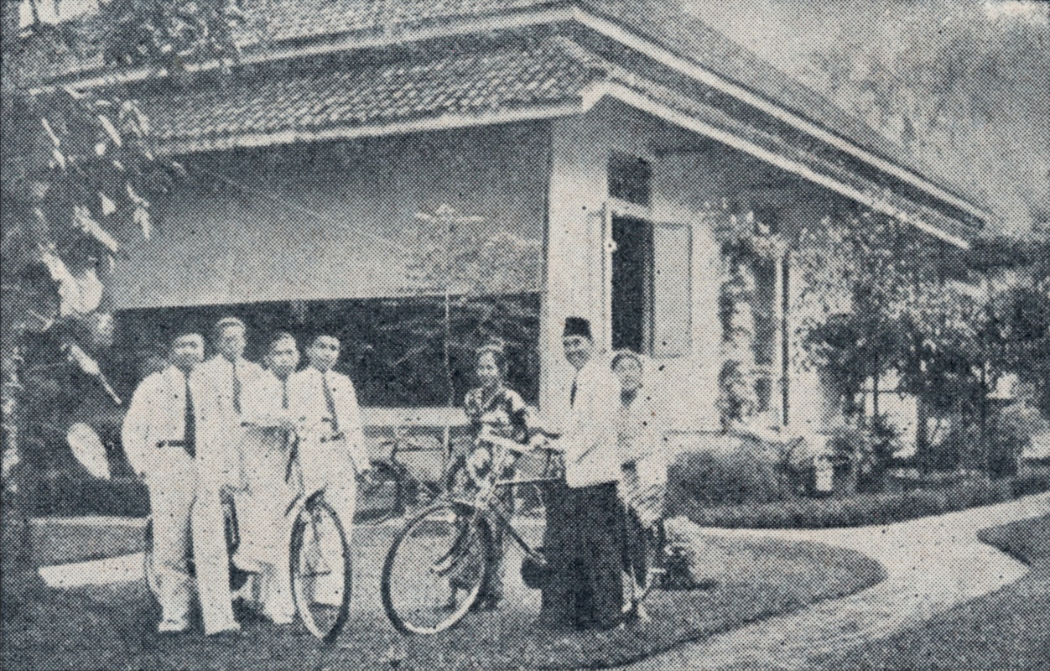
Soekarno
Fanatieke nationalist
Opgepakt in 1930
Steeds populairder
Verbannen in 1933
Nederland probeerde zo het nationalisme te bestrijden
Bevrijd door de Japanners tijdens Tweede Wereldoorlog

Slide 9
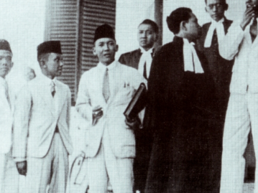
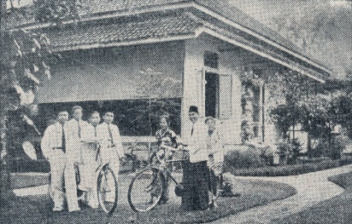
1900
1910
1920
1930
1940
1950
Ethische Politiek
Indonesisch nationalisme
Tweede Wereldoorlog
1910
PKI
1926
Opstand van de communisten
1927
PNI
1933
Soekarno verbannen
1942
WO II in Indië: Soekarno bevrijd door de Japanners
1901
Troonrede Wilhelmina: ethische politiek
1930
Soekarno gearresteerd

